Slide 1
У сучасному цифровому світі, де практично всі аспекти життя пов'язані з інтернетом, кібербезпека — не просто важлива, а невіддільна частина нашої реальності. Вона подібна до невидимого захисного щита, що забезпечує безперебійну роботу сервісів: від електронної пошти й соціальних мереж до фінансових і медичних систем. Кібербезпека — це ключовий елемент, який захищає нас від різноманітних загроз, прихованих у мережі.

Slide 2


Slide 3
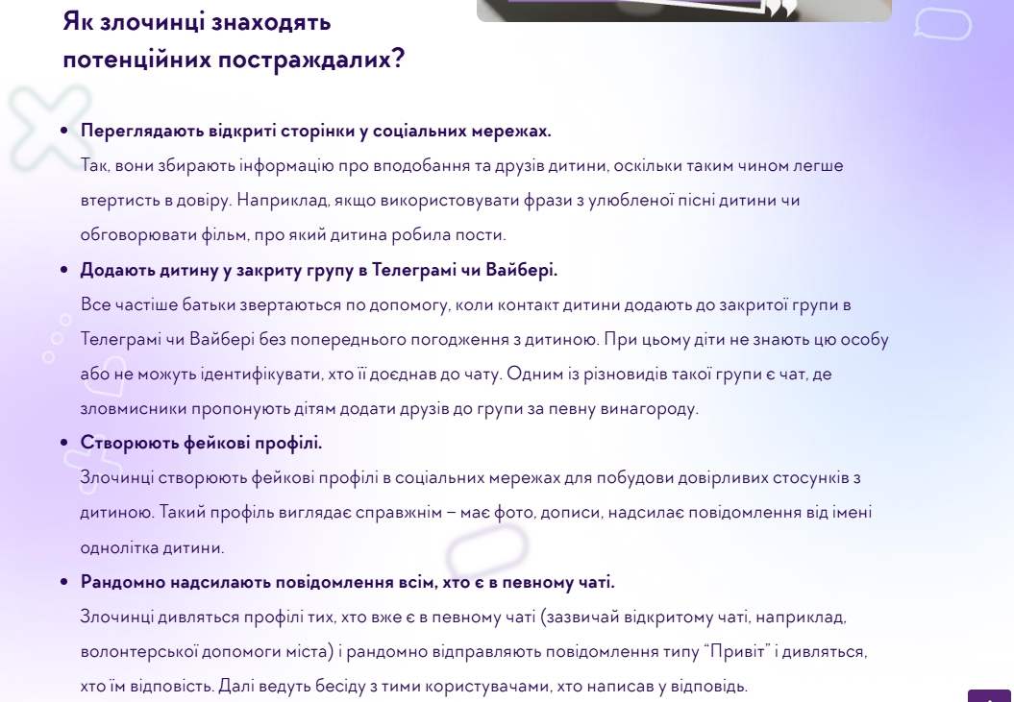

Slide 4
Чому діти спілкуються зі злочинцями?
Феномен “ілюзії спальні” Коли ми фізично у безпеці, то виникає ілюзія, ніби з нами нічого не може трапитись в інтернеті в цей час. Але, на жаль, це є хибною думкою.
Особливість віку Часом діти та підлітки впевнені, що через їхній вік їм нічого не страшно і ніхто не може їх скривдити, бо вони є неповнолітніми. Але ми помічаємо, що злочинці в інтернеті саме за ними й “полюють”, а також запевняють дітей, що вони не будуть нести відповідальність за злочинні дії, оскільки є дітьми. Важливо зазначити, що допомога окупантам є злочином і карається позбавленням волі на строк до 15 років.
Цікавість Доволі часто діти та підлітки досліджують щось нове в інтернеті саме через цікавість. Так само відбувається і зі спілкуванням з незнайомцями: оскільки це викликає багато передчуття та невідомості – а що людина хоче від мене, а що буде, якщо я відповім певним чином.
Пропозиції, які викликають інтерес Злочинці можуть пропонувати зробити щось за винагороду: гроші, дорогі подарунки, таємний секрет, який дозволить дитині стати популярною, додаткові можливості в онлайн-іграх тощо. А також надають відчуття особливості та секретності таким завданням: що це є таємно та надважливо, й ніхто, окрім цієї дитини, не може допомогти в цьому.
Гра Часом діти та підлітки сприймають те, що відбувається з ними, особливо в інтернеті, як певну гру, де можна обрати, як себе поводити з тою чи іншою людиною, де можна використовувати неправдиву інформацію про себе, щоб здаватись дорослішим чи кращим у чомусь. А якщо людина тебе не знає в житті, то це додає ще більше азарту – сформувати певний образ себе.

Slide 5
!!!Поліція Сумщини застерігає батьків: спецслужби країни-агресора вербують українських підлітків для використання у протиправних діях!!!
Через маніпуляції, психологічний тиск або грошову винагороду, рф намагається залучити дітей до виконання диверсійних завдань.
Варто пам'ятати: при такій спробі «підзаробити», як діти, так і їх батьки будуть притягнуті до відповідальності.
Долучаючись до Telegram-каналів або чатів, неповнолітні отримують пропозиції «легкого заробітку». Зокрема, їм пропонують виконати певні, на перший погляд, прості завдання – намалювати графіті або наклеїти листівку провокативного характеру або з елементами дискредитації ЗСУ у людному місці. Бувають й складніші – спалити трансформаторне обладнання чи автомобіль військового. Усі ці завдання незаконні, і за це доведеться нести суворе покарання.
Нагадуємо батькам:
- інформуйте про небезпеку вербування та наслідки скоєння злочинів своїх дітей;
- слідкуйте за онлайн-активністю дитини у мережі та колом інтернет-знайомств;
- при отриманні інформації про вербування – негайно повідомте поліцію за номером 102.
❗Вказані злочини можуть бути кваліфіковані відповідно до низки статей Кримінального кодексу України, за які передбачені суворі покарання — до довічного позбавлення волі.
Нагадуємо, що згідно з ч. 3 ст. 111 ККУ, громадяни України, які на виконання злочинного завдання іноземної держави не вчинили ніяких дій, і добровільно повідомили органам державної влади України про свій зв’язок з ними або про отримане завдання, звільняються від кримінальної відповідальності!

Slide 6
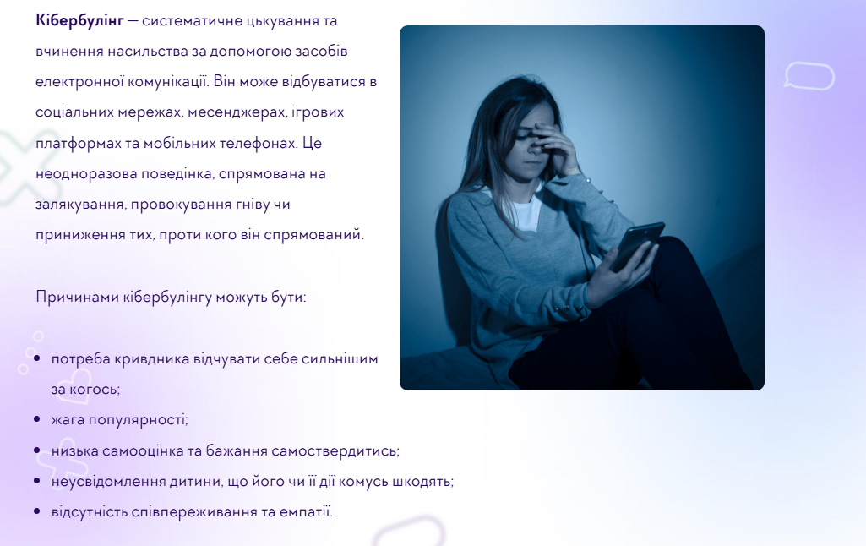

Slide 7
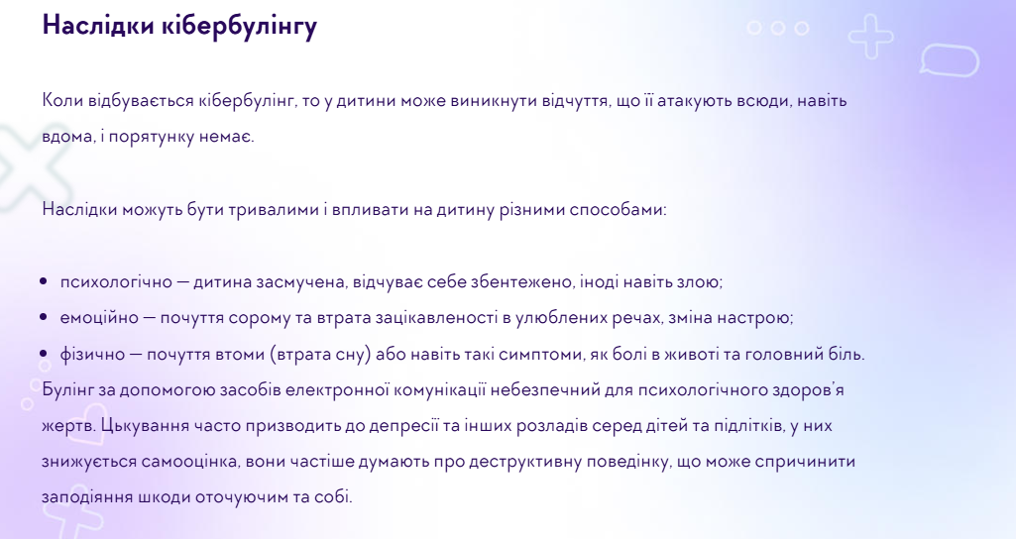

Slide 8
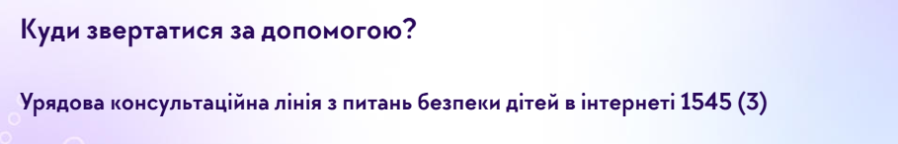
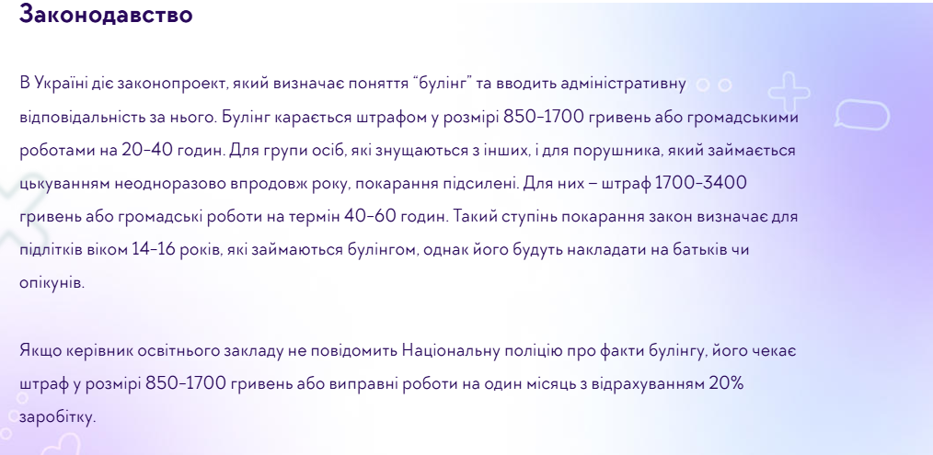

Slide 9
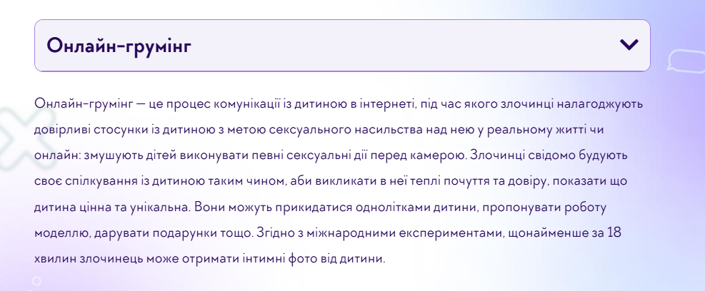
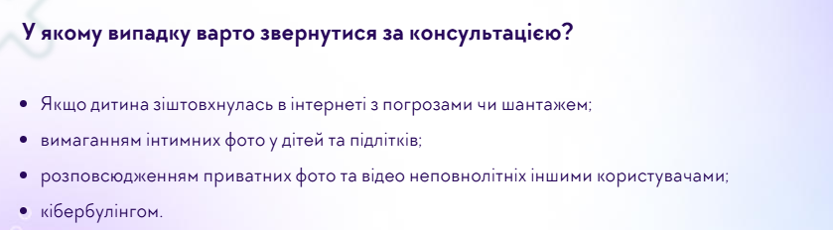

Slide 10
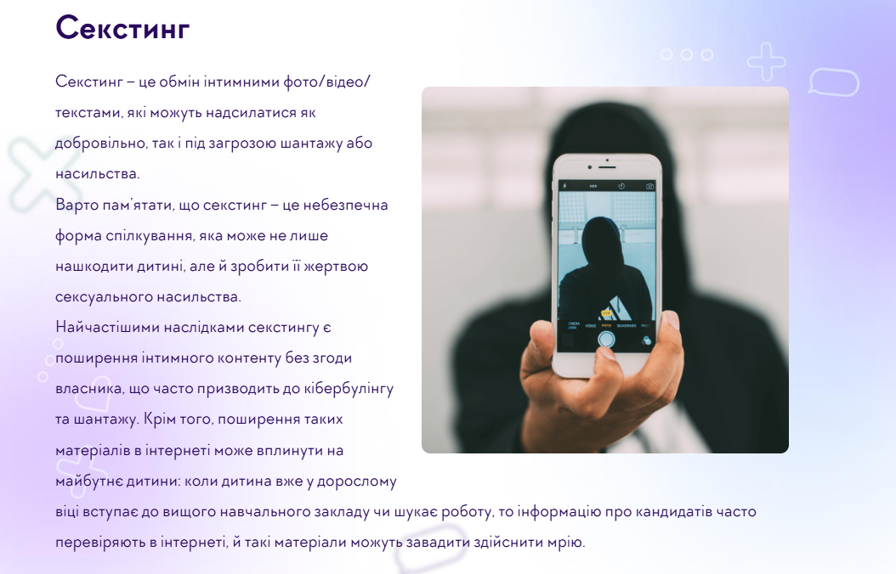

Slide 11
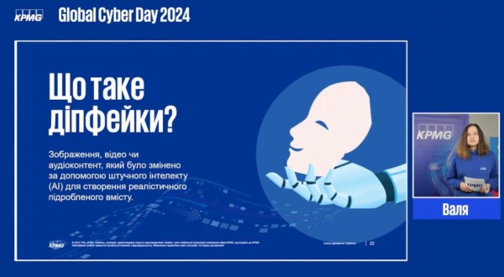

Slide 12

Пам’ятайте!
Небезпека чатує поруч!

